Slide 1
[모바일_App]
2024.09

Slide 2
목차
01
02
03
04
05
06
개요
로그인
HOME
환경설정
메뉴
기능

Slide 3
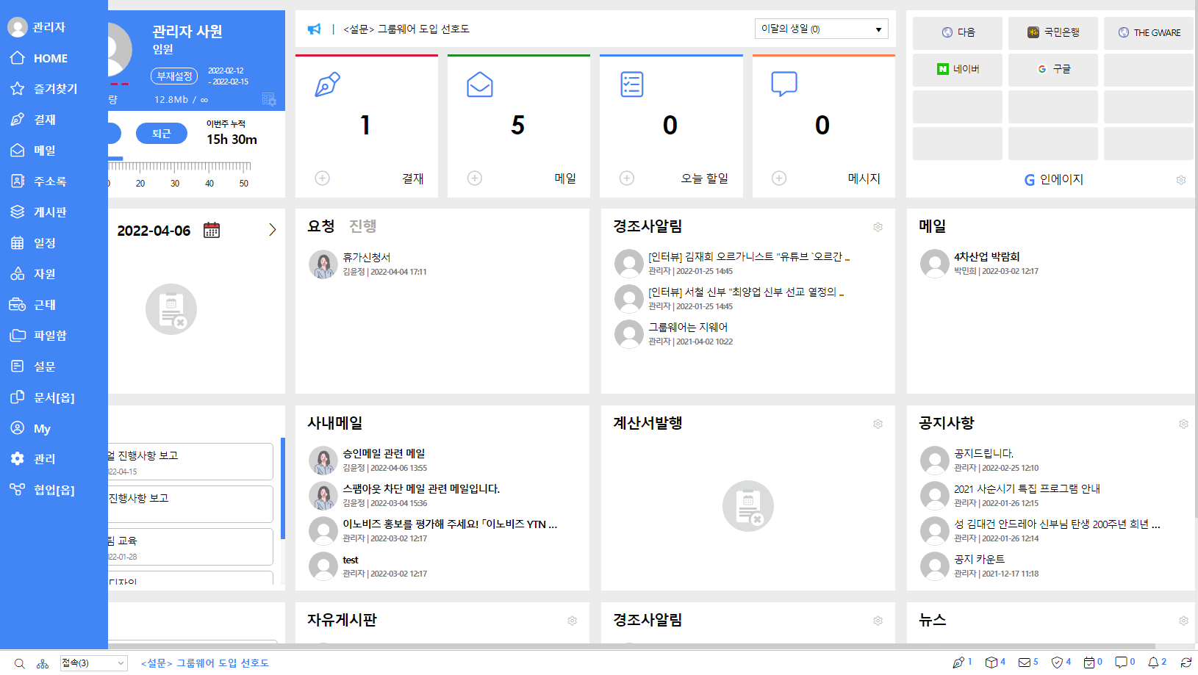
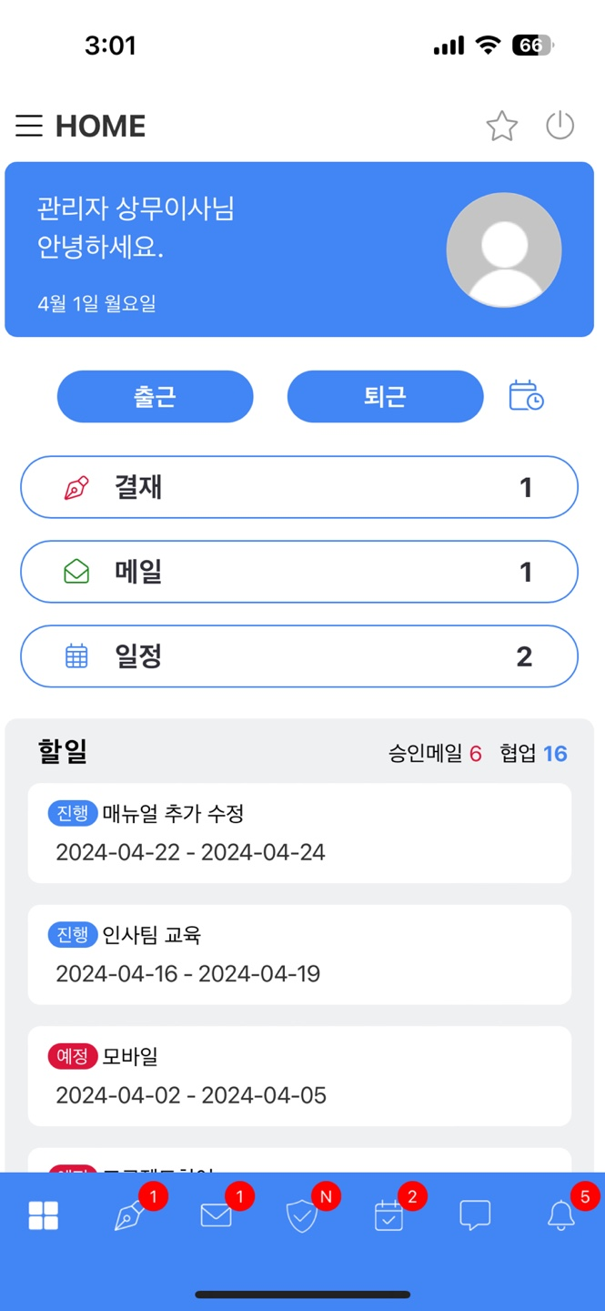
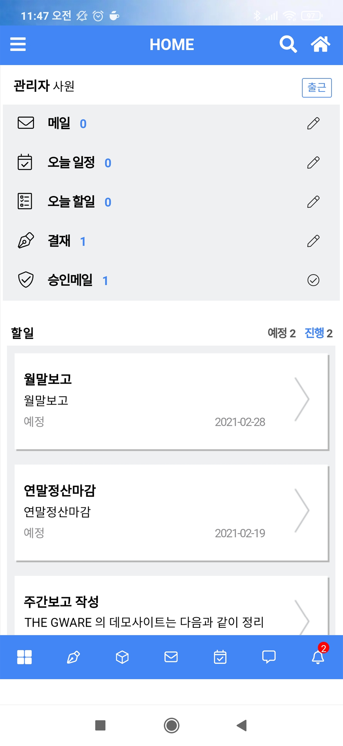
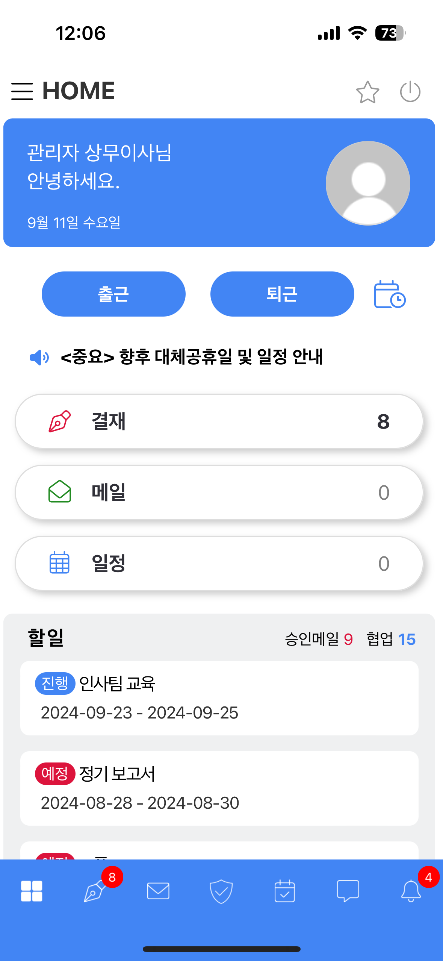
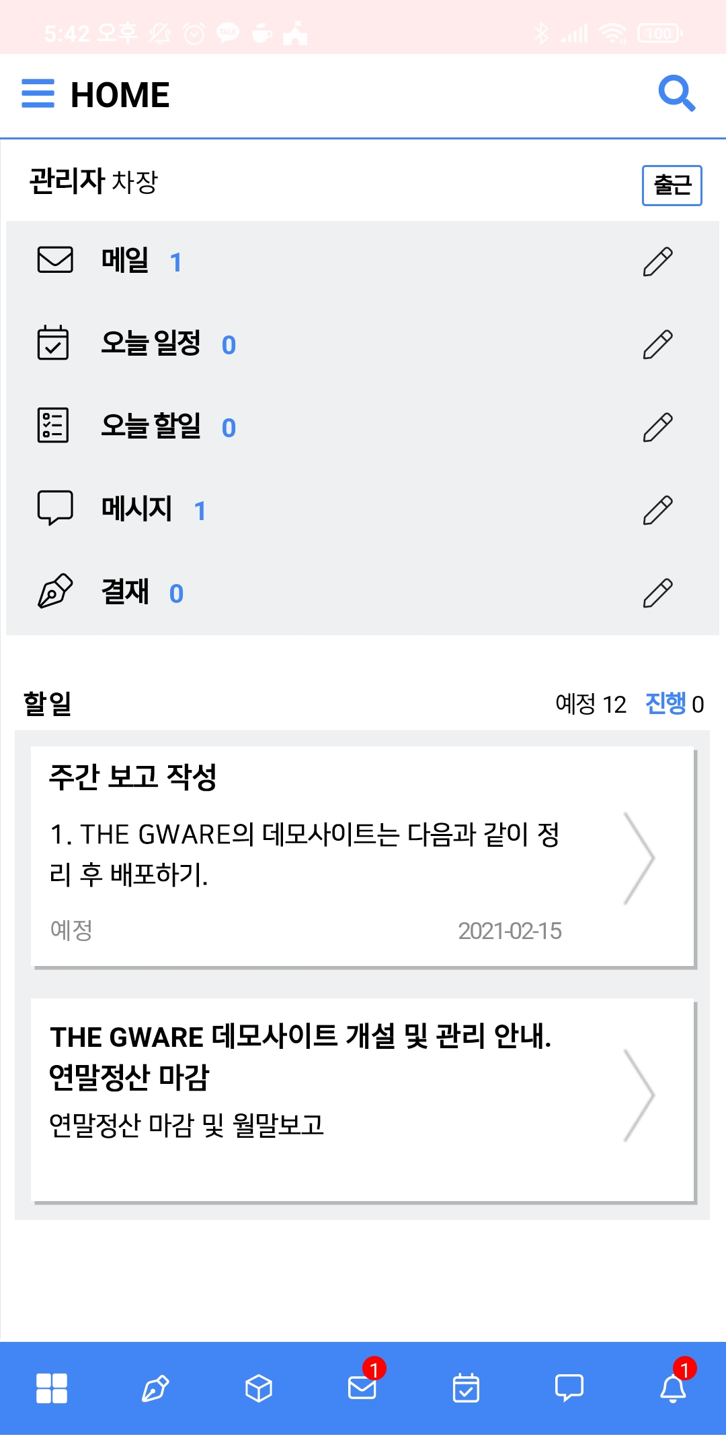
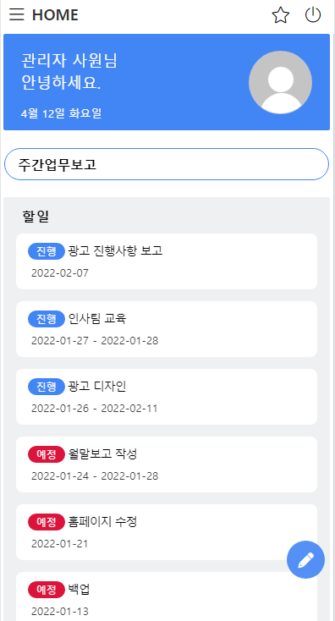
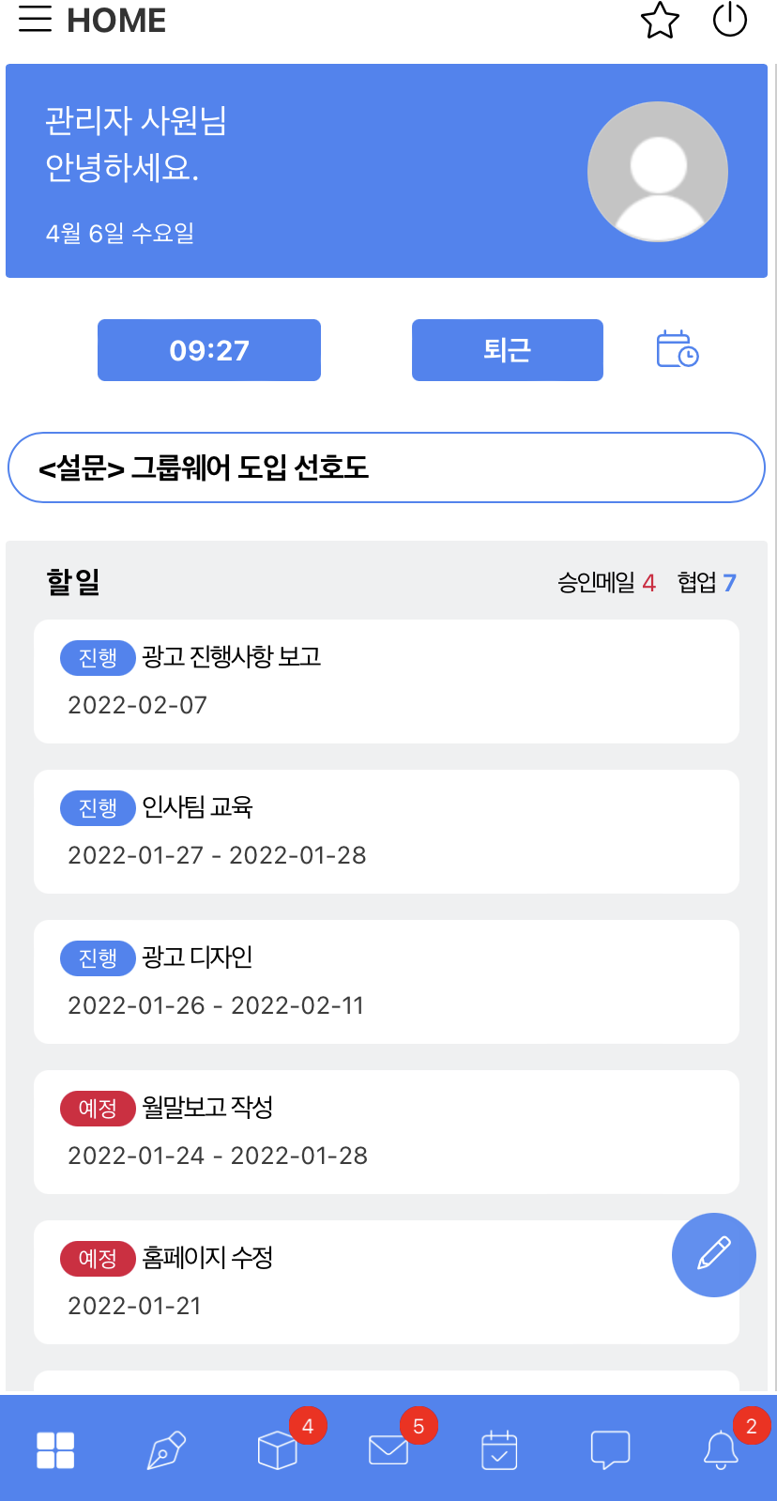
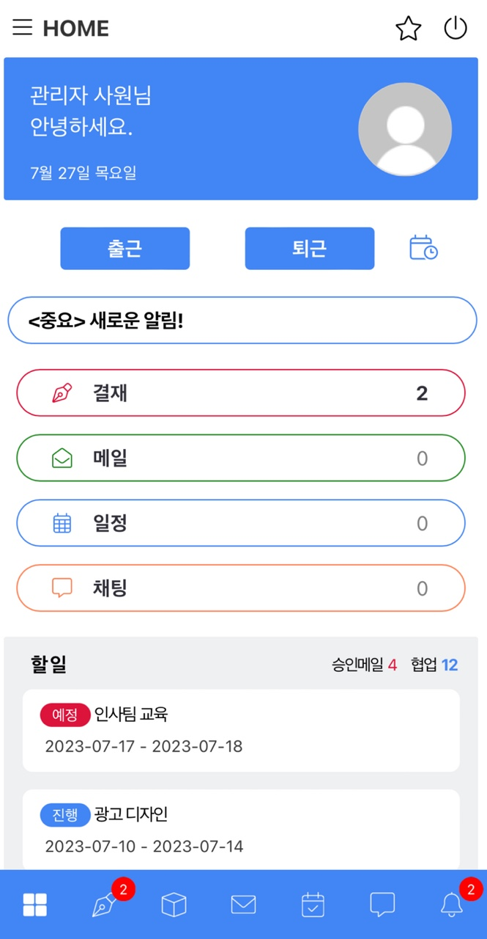
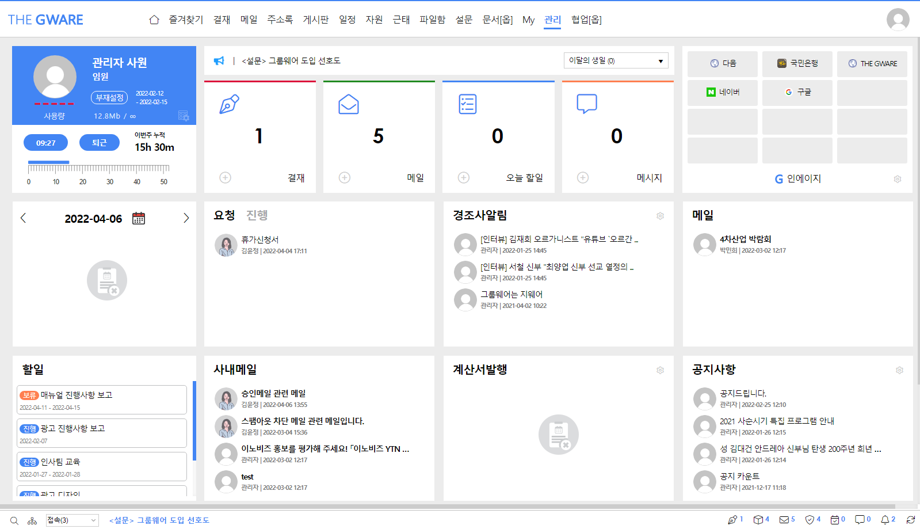
PC와 모바일 앱
Android, iPhone 앱스토어에서 ‘Gware’ 전용 App을 제공합니다.
PC에서 활용되는 모든 기능과 동일한 업무 환경을 제공합니다.
PC와 같은 구성으로 손쉽게 사용할 수 있습니다.
모바일
개요
THE GWARE는 언제 어디서나 빠르고 신속하게 업무공유 및 의사결정이 가능합니다.
Mac 버전
PC 버전
IOS
안드로이드

Slide 4
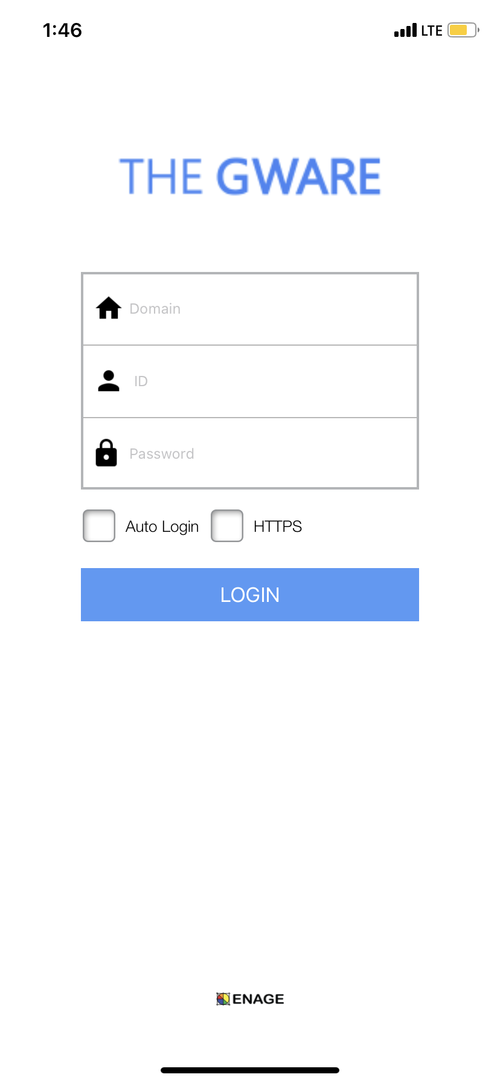
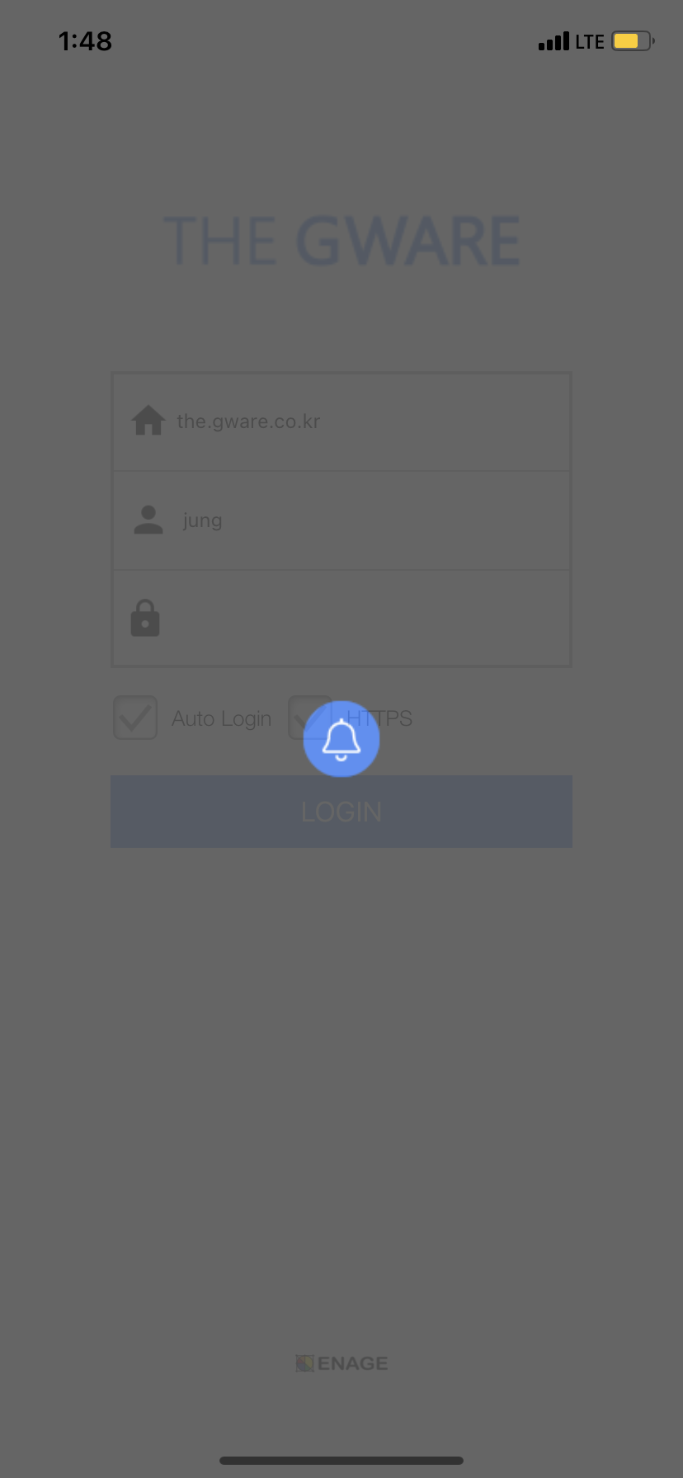
로그인 화면
모바일
Domain : 그룹웨어 접속 URL을 입력합니다.
ID : 그룹웨어에 등록된 ID를 입력합니다.
Password : 그룹웨어에 설정된 비밀번호를 입력합니다.
Auto Login : 모바일 앱 자동로그인의 여부를 선택합니다.
HTTPS : SSL인증서가 등록된 경우 체크합니다.
로그인
로그인 화면을 나타냅니다.
로그인 화면
로그인 중

Slide 5
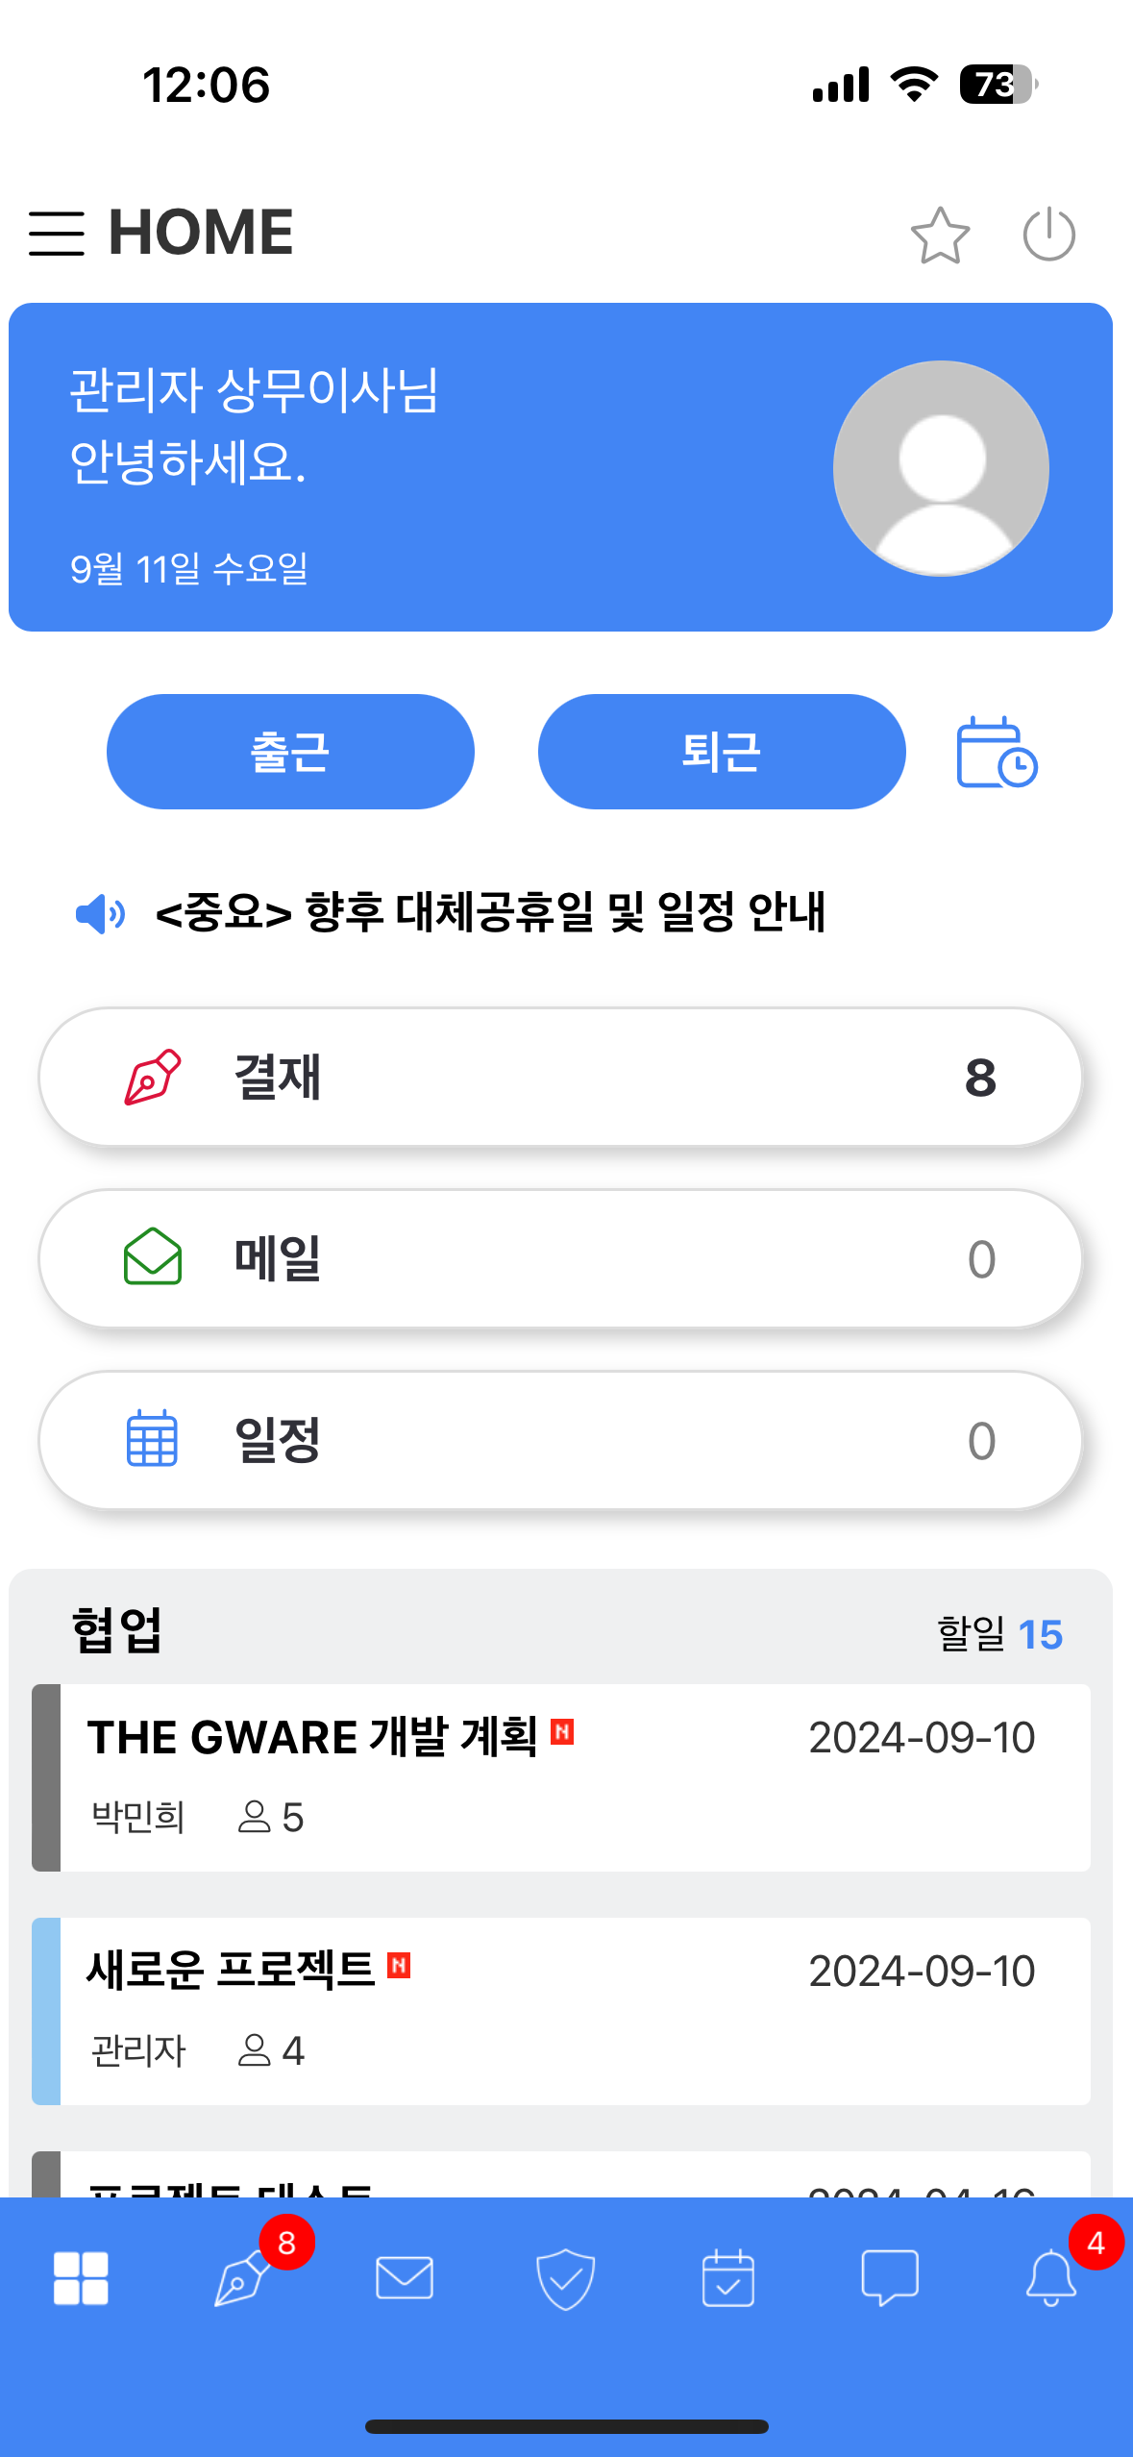
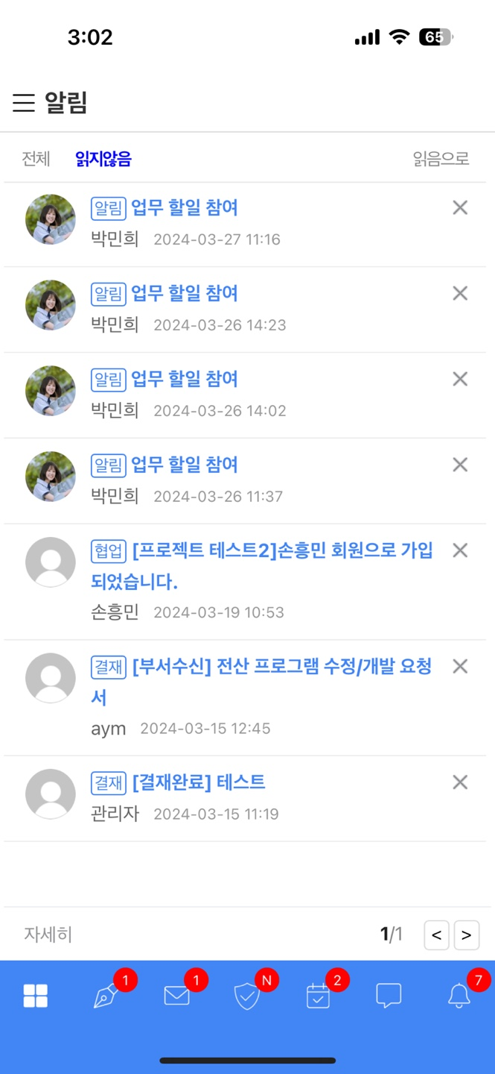
THE GWARE 모바일 > HOME
모바일
알림판 등록된 내용이 모바일 HOME 화면에서 확인 가능합니다.
오늘의 할 일을 한눈에 확인 가능합니다.
할 일 및 협업으로 선택하여 확인 가능합니다. (승인메일 선택 시 새 창으로 조회 가능)
업무가 온 알림 PUSH를 ICON으로 제공합니다.
HOME
안드로이드 / 아이폰 모두 사용가능
HOME (할 일)
HOME (협업)
알림

Slide 6
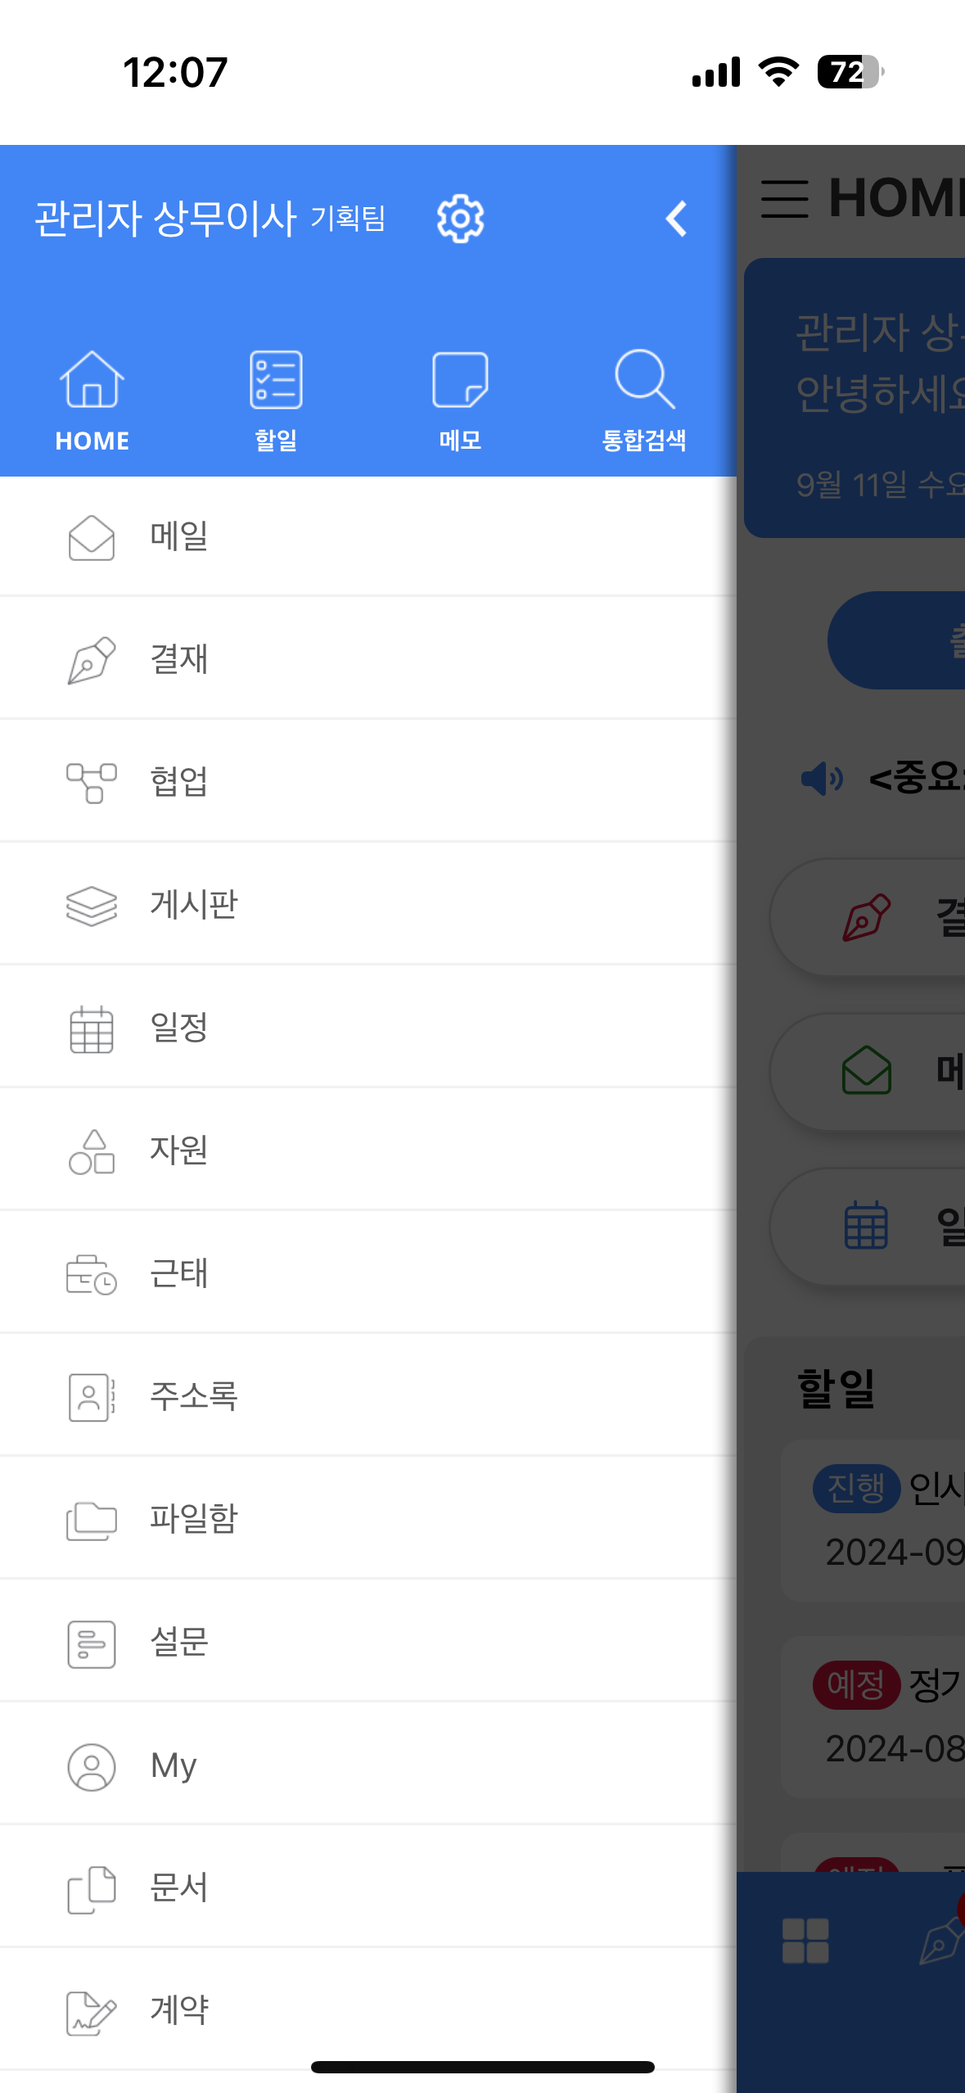
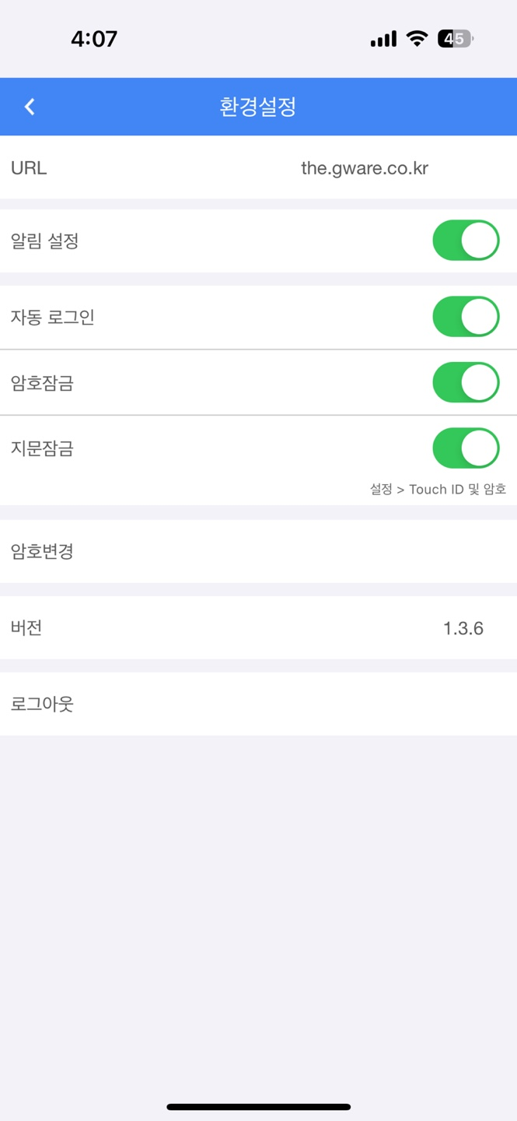
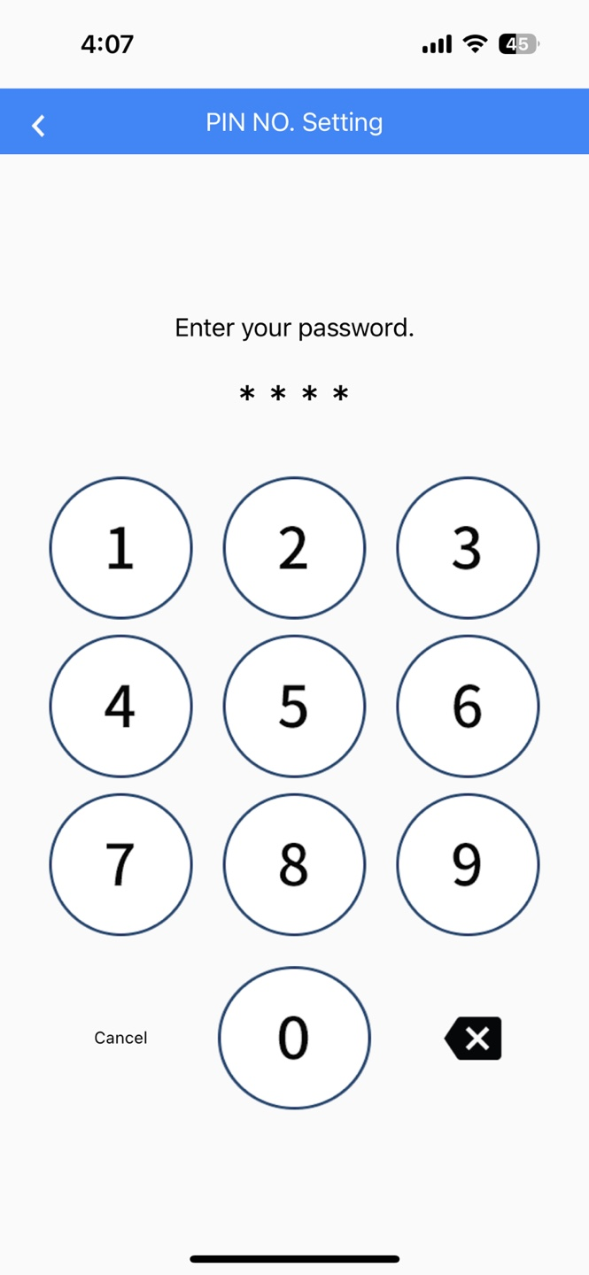
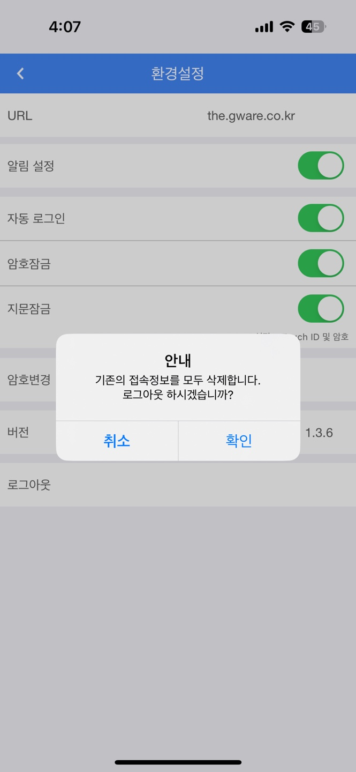
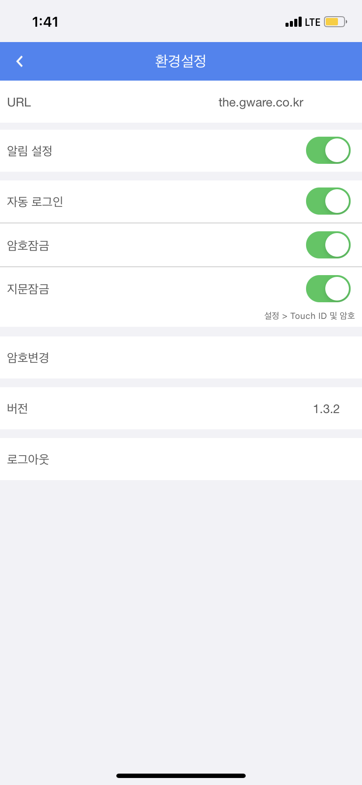
환경설정
모바일
URL : 자신 들어온 URL 을 확인할 수 있습니다.
알림 설정 : 업무에 대한 알림 PUSH 여부를 설정합니다. (그룹웨어 My 메뉴의 알림설정에서 선택된 알림 PUSH)
암호변경 : 모바일 기기의 인증 암호를 변경합니다.
로그아웃 : 모바일 앱에 로그인 된 계정을 로그아웃합니다.
환경설정
환경설정에서는 알림 설정, 암호설정 로그아웃 등이 가능합니다.
하단 메뉴
환경설정
암호변경
로그아웃

Slide 7
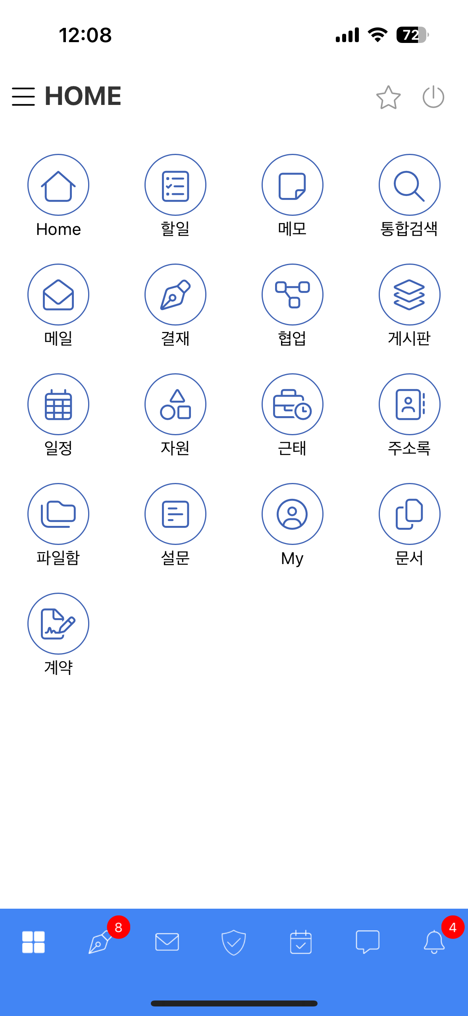
모바일 메뉴
상단 메뉴 : 업무 기능을 선택할 수 있게 제공
하단 메뉴 : 설정, 메모, 검색 및 업무기능이 제공
모바일
메뉴
HOME 화면에서 상단메뉴, 하단메뉴 두가지가 제공됩니다.
HOME
상단 메뉴
하단 메뉴

Slide 8
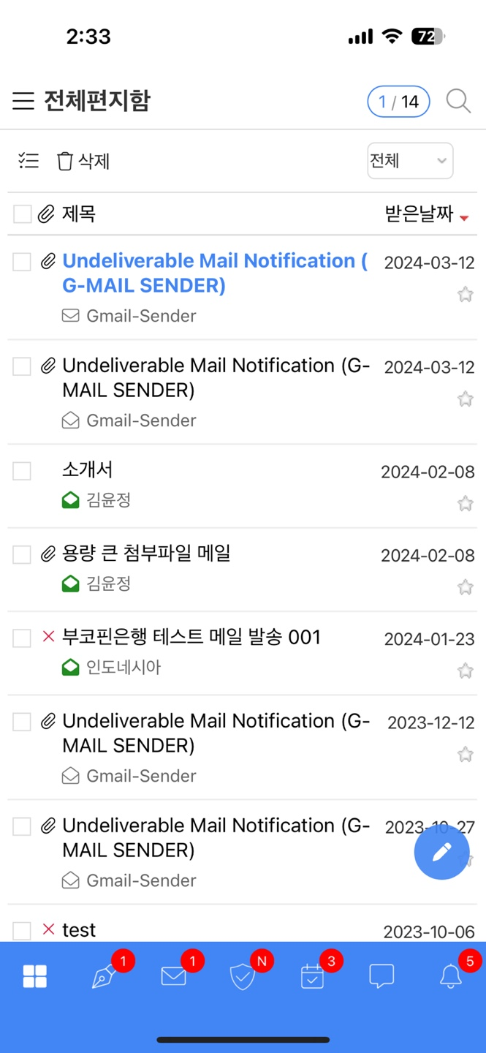
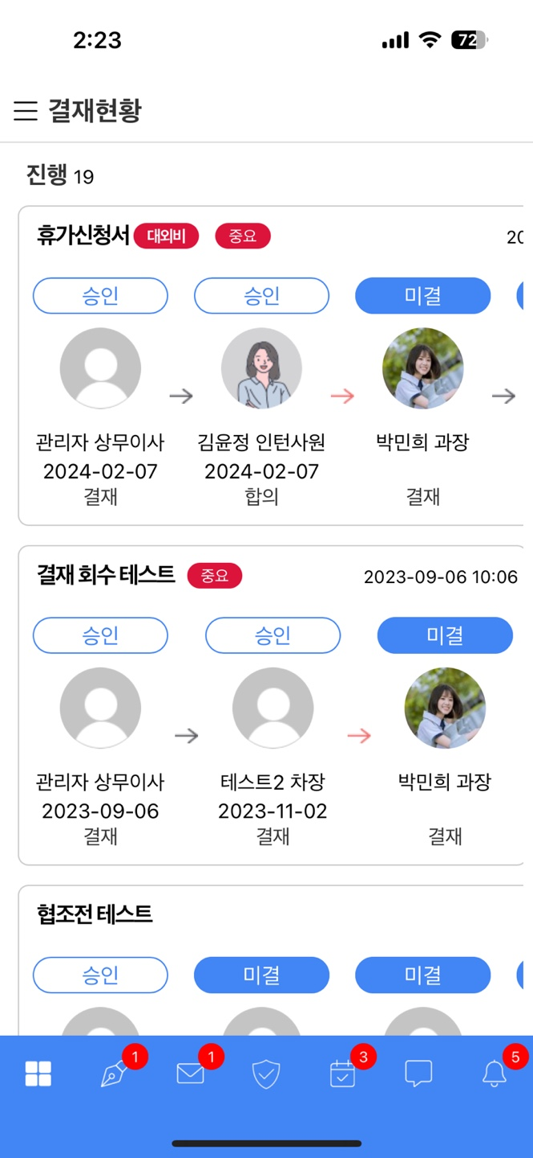
메일
작성/ 조회 / 회신, 전달 / 파일 다운로드, 파일추가
수신자 지정 시 이름으로 / 조직도 지정
모바일
결재
결재하기 (결재의견) / 결재처리함
전체기안함, 예결함, 참조문서함, 회람함
기능
주요기능을 모바일로 편리하게 사용할 수 있는 기능을 제공합니다.
메일
결재

Slide 9
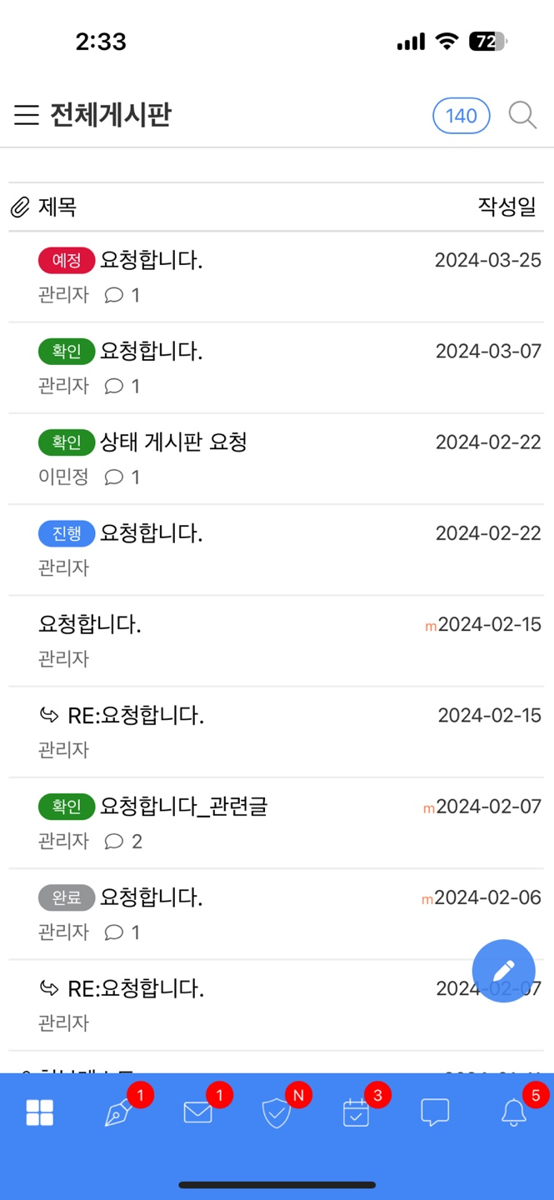
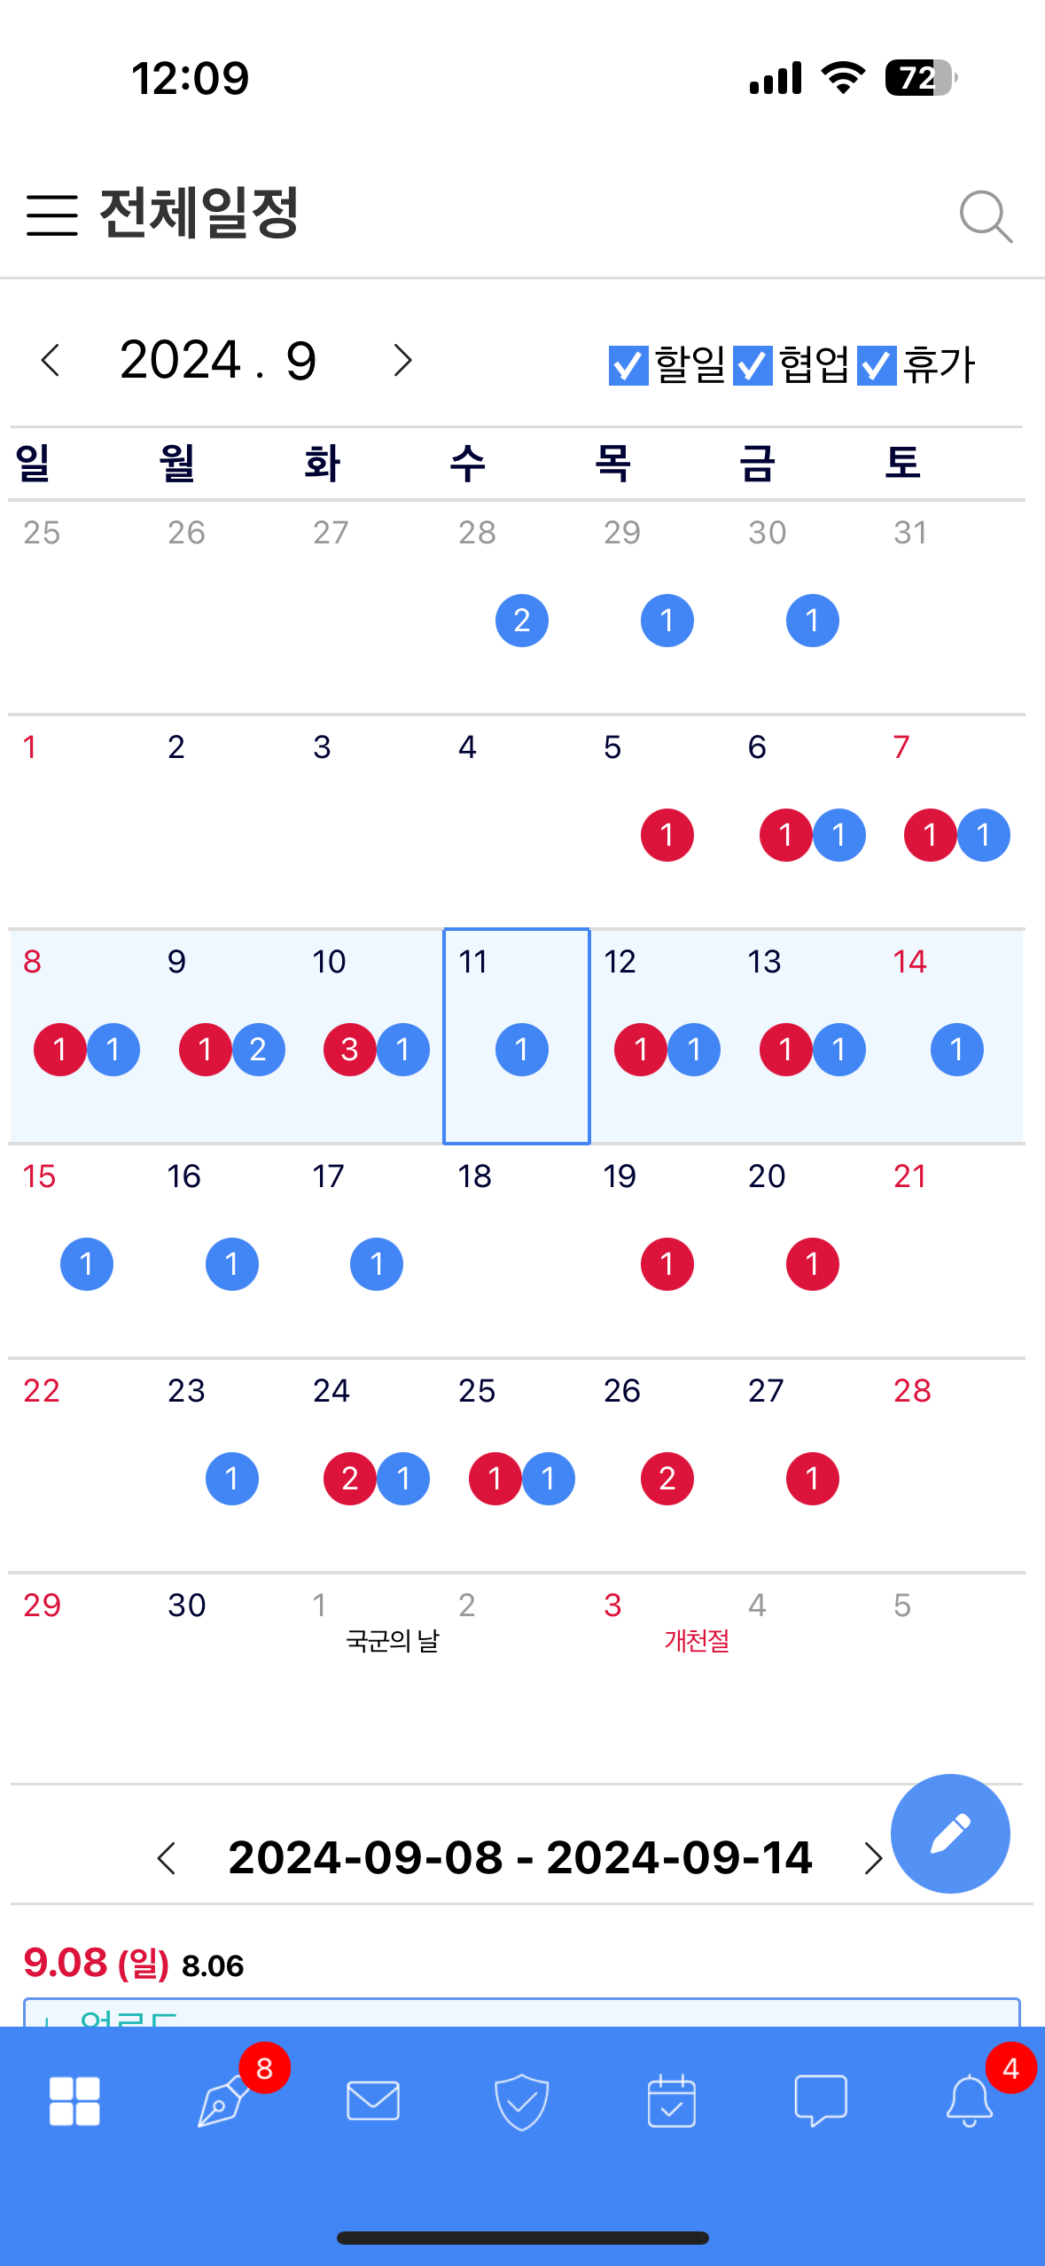
게시판
작성 / 조회 / 답변 / 파일 다운로드, 파일추가
의견 등록 및 알림 대상자 지정
알림글 조회 / 의견 등록(알림)
모바일
일정
작성 / 조회(월간, 주간)
일정에서 할 일 조회 가능
기능
주요기능을 모바일로 편리하게 사용할 수 있는 기능을 제공합니다.
게시판
일정

Slide 10
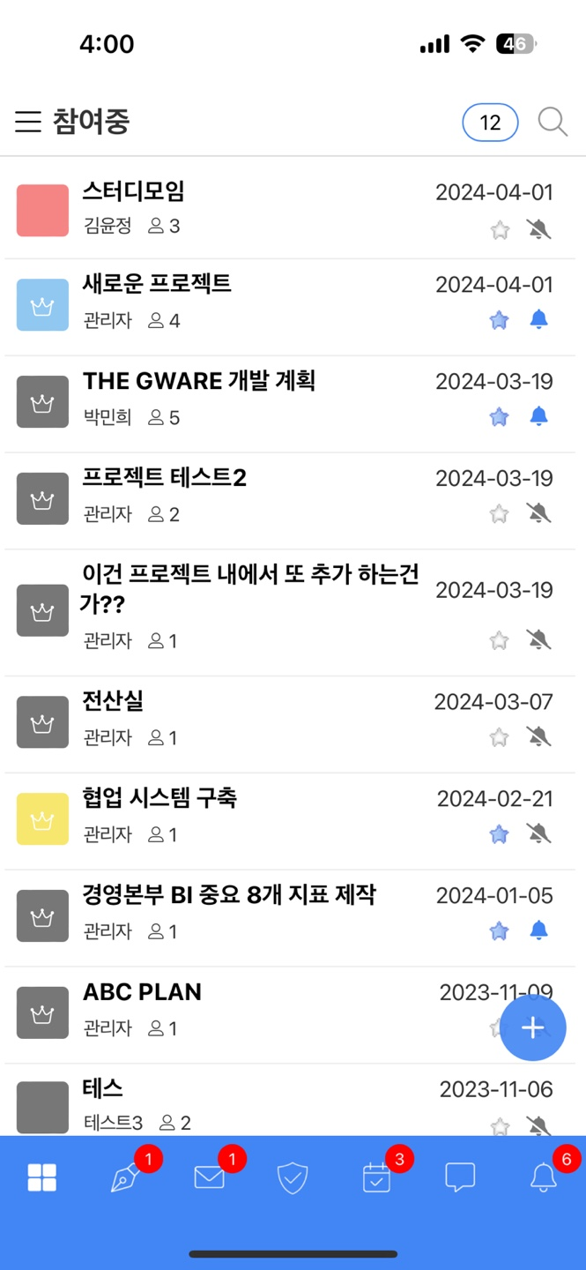
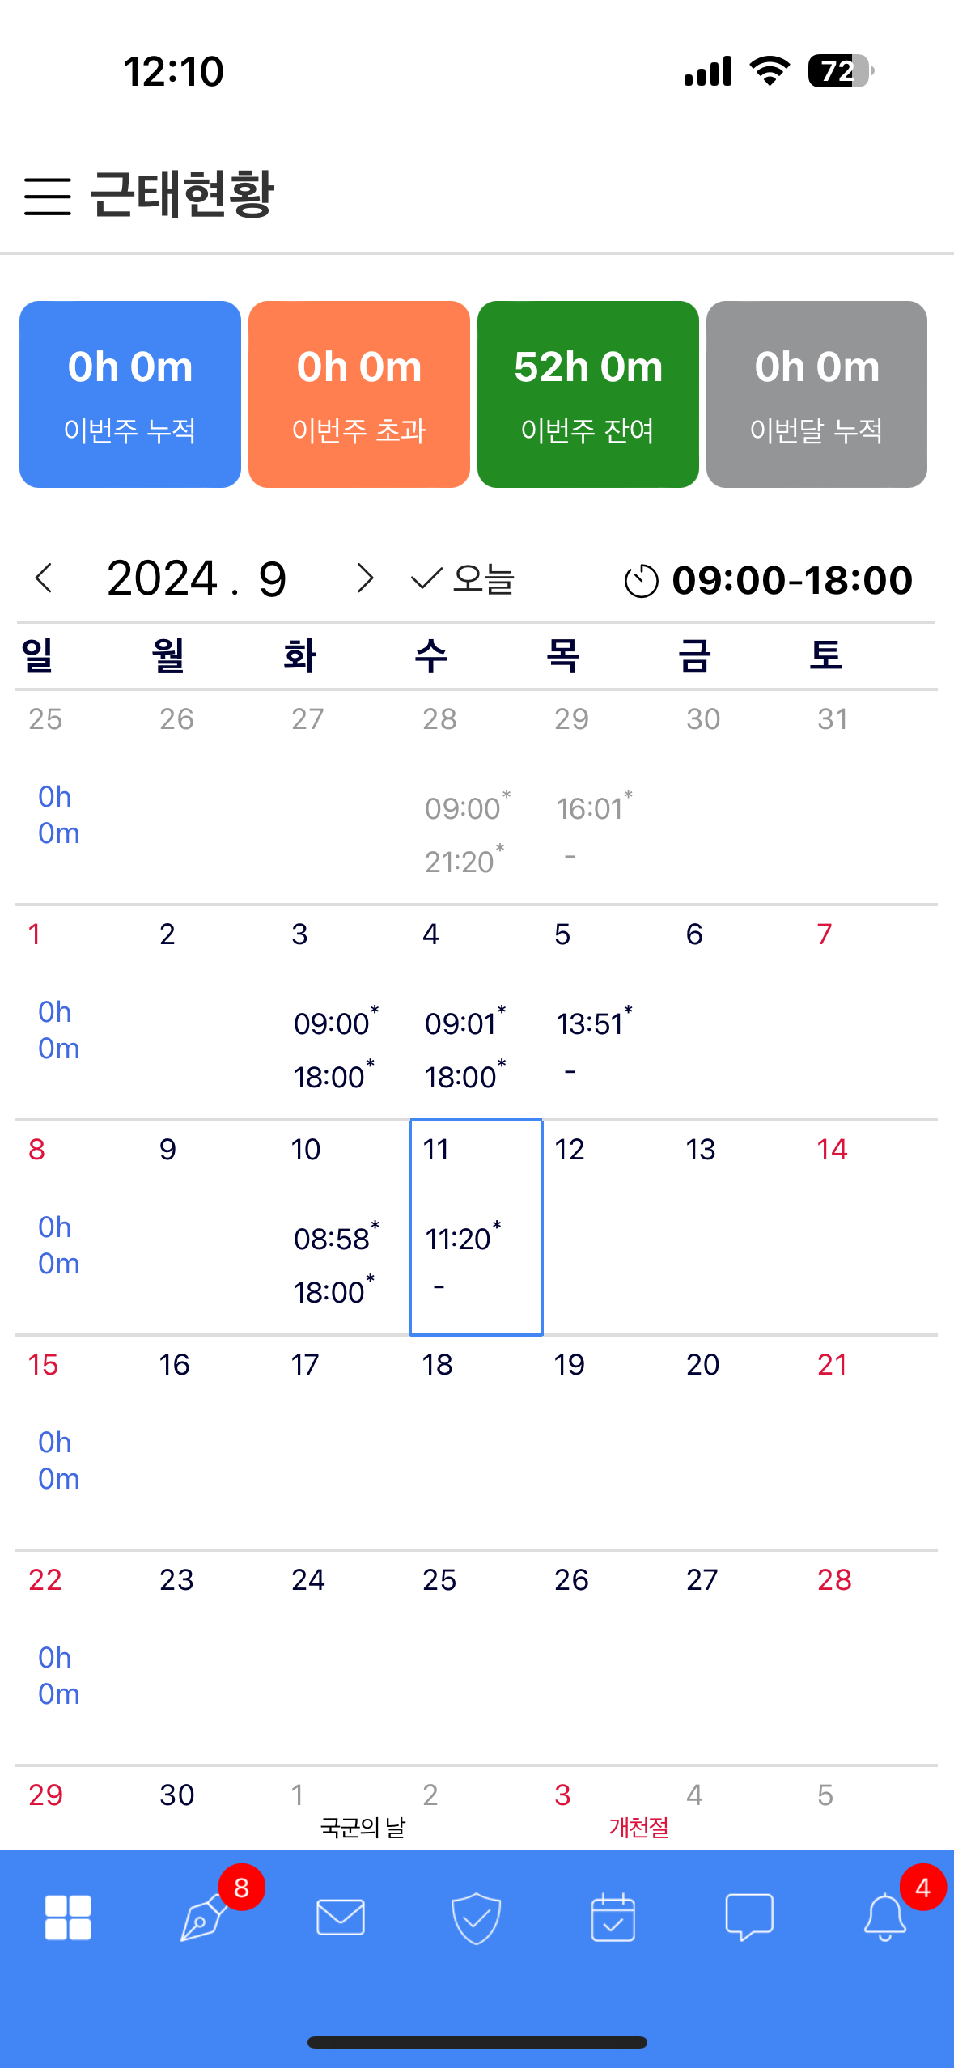
협업
사내에서 진행되는 프로젝트를 조회
예정, 진행, 확인, 보류, 완료 등 진행상태를 설정하며, 진행 상황을 한눈에 조회
개설한 프로젝트는 초대장으로 가입 가능
모바일
근태
전자결재와 연동되어 자동 연차관리 가능
출퇴근 현황을 한눈에 조회 가능
휴가현황 제공
기능
주요기능을 모바일로 편리하게 사용할 수 있는 기능을 제공합니다.
협업
근태

